Slide 1
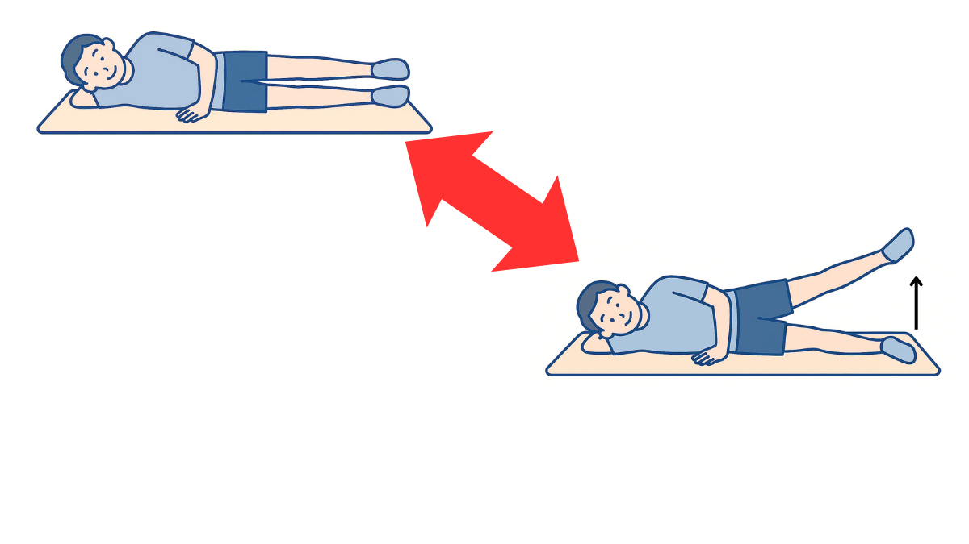
5回×2セット
・勢いつけずにゆっくり足を上げましょう。
・お尻が後ろに倒れないように意識して行いましょう。

